Slide 1
CHÀO MỪNG CÁC EM ĐẾN VỚI BUỔI HỌC NGÀY HÔM NAY

Slide 2
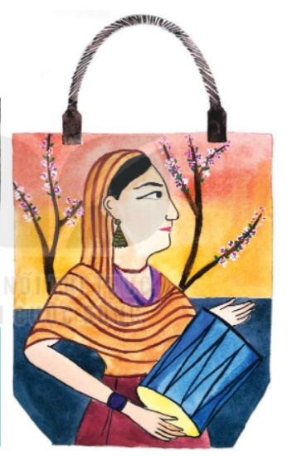
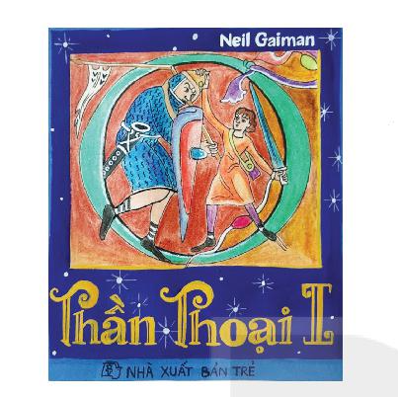
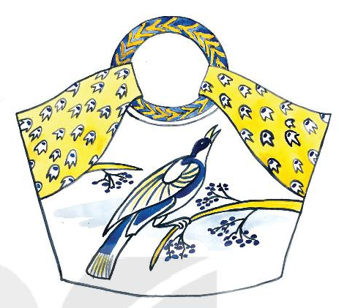
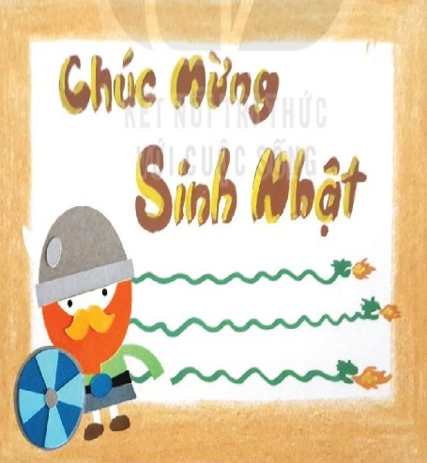
KHỞI ĐỘNG
Sản phẩm mĩ thuật đã sao chép, mô phỏng hình ảnh nào của mĩ thuật thế giới thời kì trung đại?

Slide 3
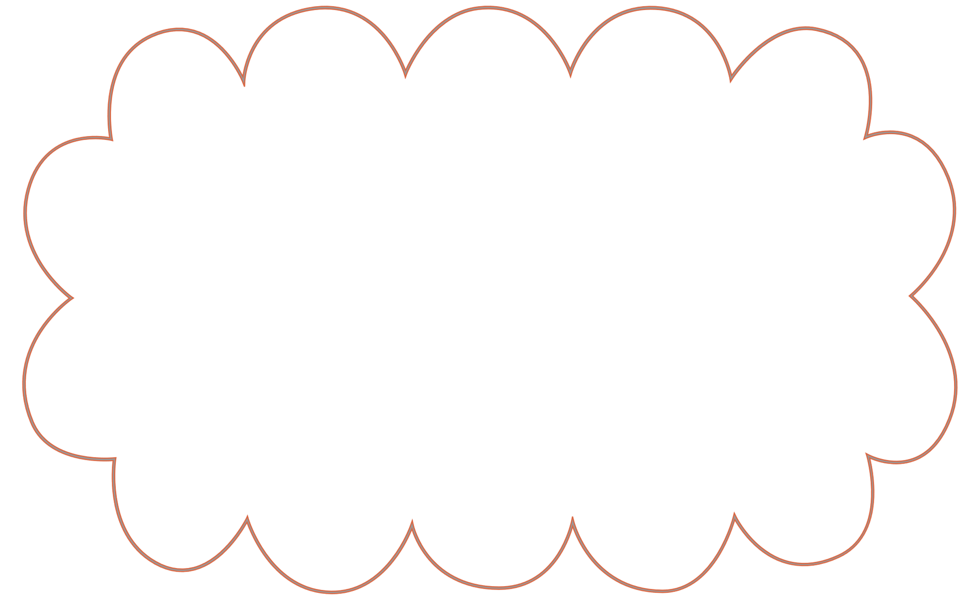
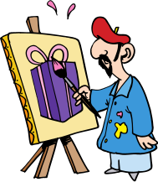
KHỞI ĐỘNG
Các sản phẩm mĩ thuật đã sao chép, mô phỏng hình ảnh của mĩ thuật thế giới thời kì trung đại:
Phụ nữ
Các vị thần
Loài chim
Chiến binh

Slide 4
BÀI 2. MĨ THUẬT ỨNG DỤNG THỜI KÌ TRUNG ĐẠI

Slide 5
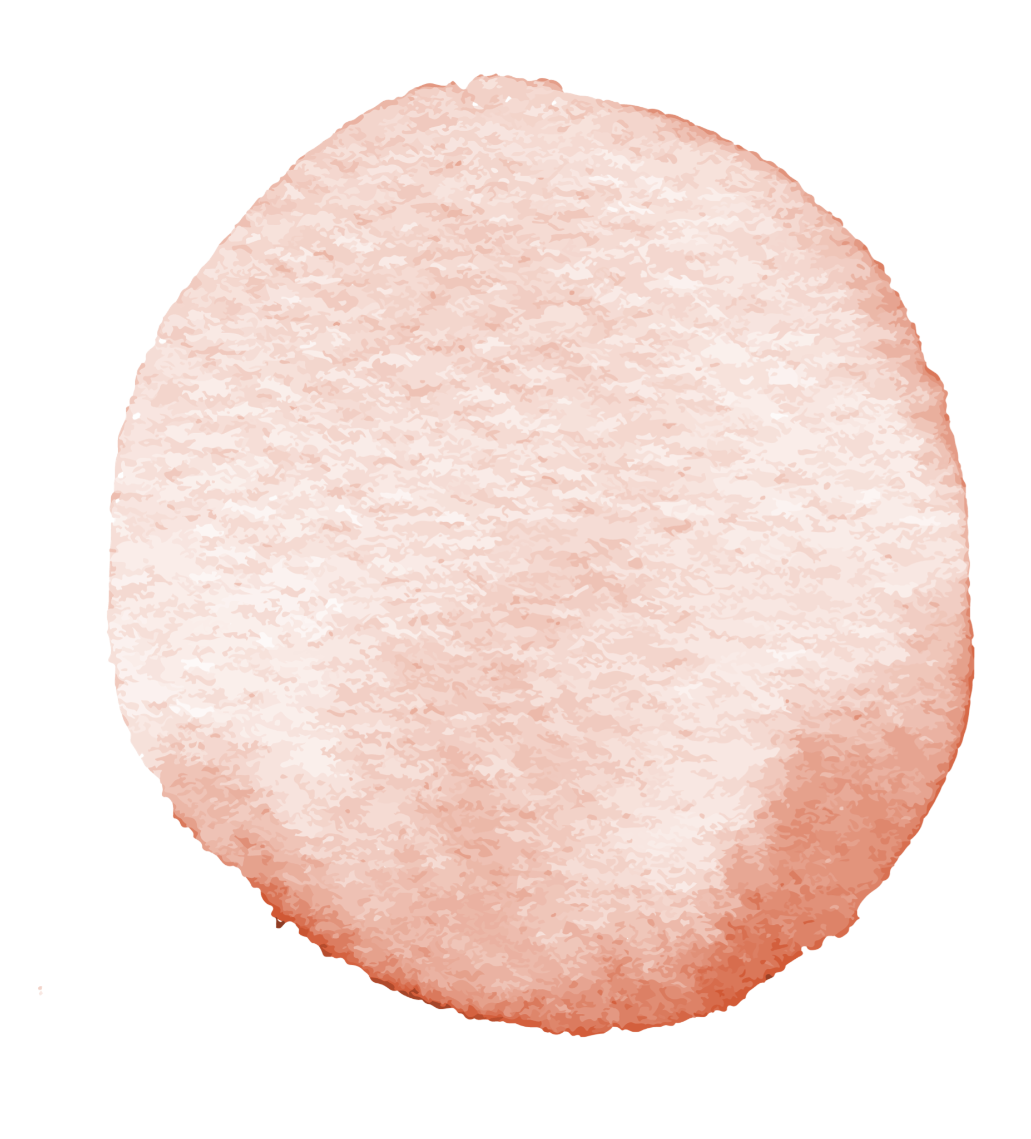
01
02
03
NỘI DUNG BÀI HỌC
Quan sát
Thể hiện
Thảo luận

Slide 6
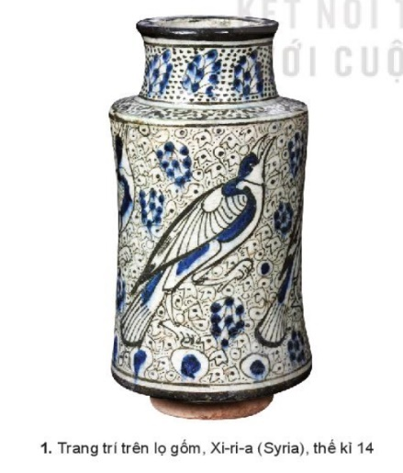
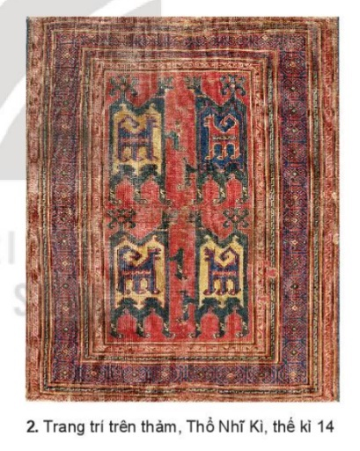
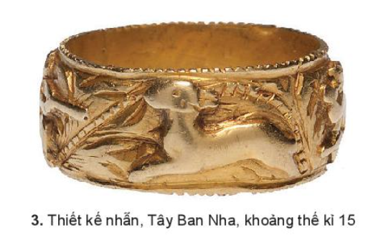
1. Quan sát
Quan sát một số hoa văn trang trí trên di sản mĩ thuật thế giới thời kì trung đại và trả lời câu hỏi:

Slide 7
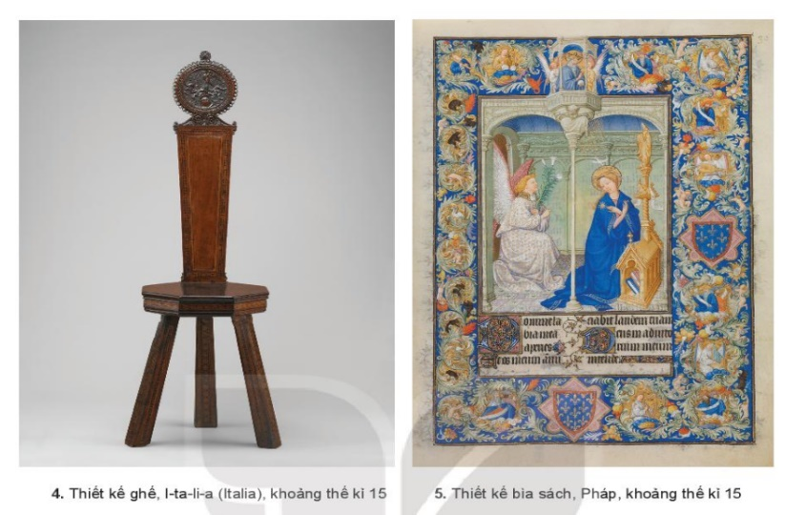
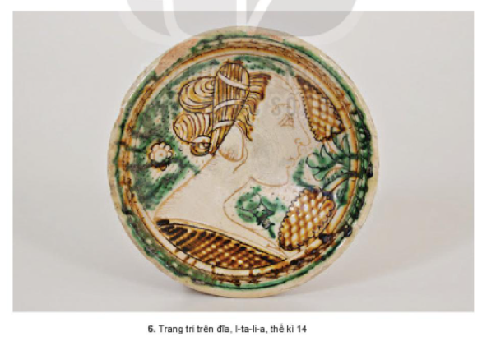
1. Quan sát
Quan sát một số hoa văn trang trí trên di sản mĩ thuật thế giới thời kì trung đại và trả lời câu hỏi:

Slide 8
HOẠT ĐỘNG NHÓM
Di sản mĩ thuật thời kì này thường được trang trí bằng những hoa văn nào?
Nhận xét về thiết kế hình dạng, hoa văn trang trí trên di sản mĩ thuật thời kì trung đại ở mỗi nền văn hóa mà em biết.
Công năng của di sản mĩ thuật này là gì?
Tại sao cần quan tâm đến nghệ thuật trang trí trong những di sản mĩ thuật thời kì trung đại trên thế giới?

Slide 9
Hoa văn hình
chim công
Hoa văn hình
bò tót
Hoa văn hình
lá, con thú

Slide 10
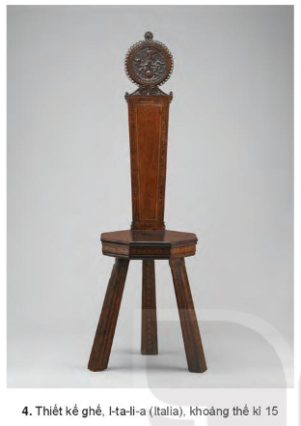
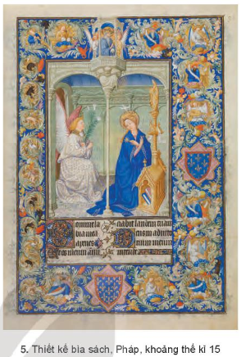
Hoa văn hình
hoa
Hoa văn hoa, lá, con người
Hoa văn hình
con người

Slide 11
Nhận xét về thiết kế hình dạng, hoa văn trang trí trên di sản mĩ thuật thời kì trung đại:
Hoa văn sử dụng trong trang trí thời kì trung đại là hình hoa, lá, chim, thú, con người...
Hoa văn được tạo nên từ những yếu tố tạo hình cơ bản như đường nét, màu sắc.
Hoa văn được sắp xếp theo nguyên lí thị giác như tương phản, cân bằng, nhấn mạnh,... nhằm tạo nên những sản phẩm có tính thẩm mĩ, hợp lí khi sử dụng.

Slide 12
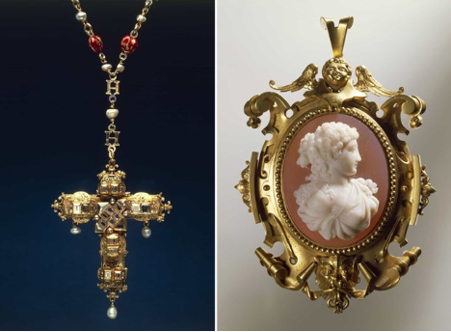
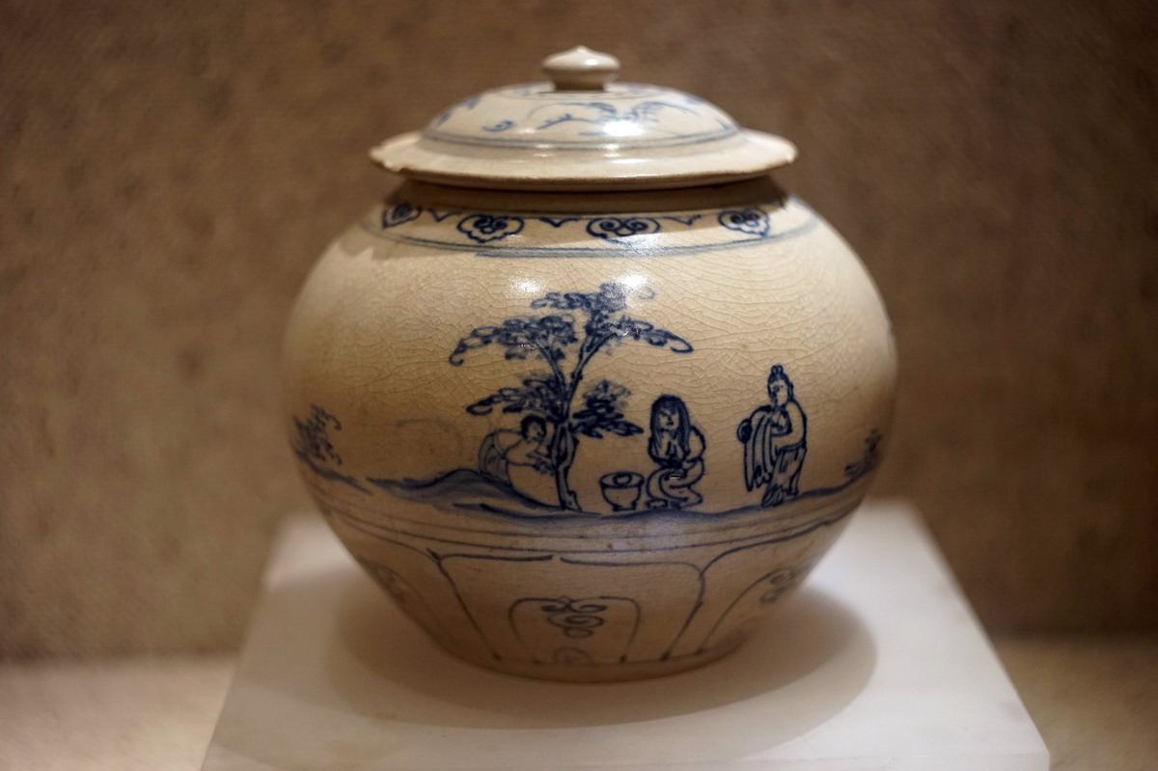
Công năng của di sản mĩ thuật
Làm đồ trang sức
Làm sản phẩm trang trí

Slide 13
Lí do cần quan tâm đến nghệ thuật trang trí trong những di sản mĩ thuật thời kì trung đại trên thế giới:
Có thể khai thác, vận dụng được đường nét, hoa văn, họa tiết trong thiết kế sản phẩm mĩ thuật ứng dụng.
Thể hiện sự trân trọng, kế thừa, phát huy những giá trị thẩm mĩ trong di sản mĩ thuật ứng dụng thời kì trung đại trên thế giới.

Slide 14
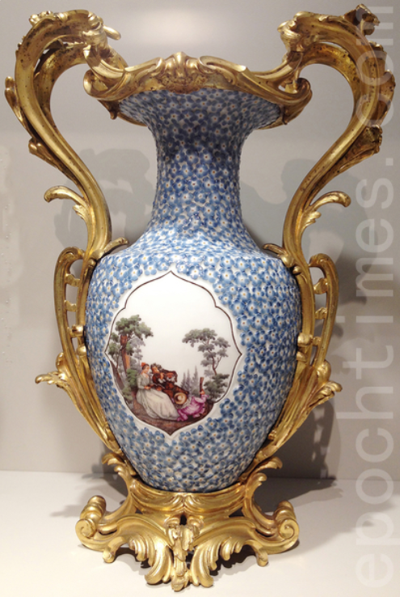
Một số di sản mĩ thuật thời kì trung đại
Một chiếc trong cặp bình lớn được sản xuất bởi nhà máy gốm sứ Chelsea ở Anh TK XVIII

Slide 15
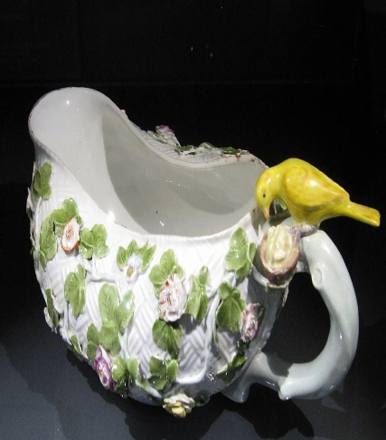
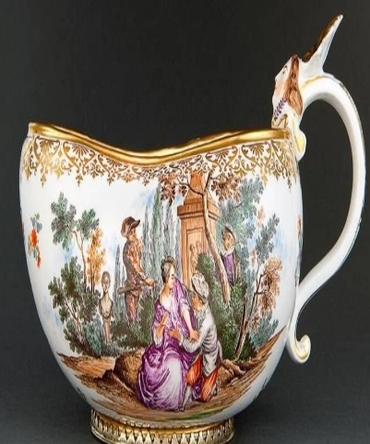
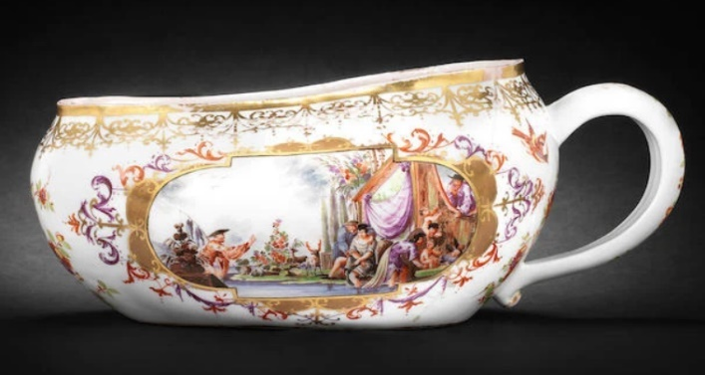
Một số di sản mĩ thuật thời kì trung đại
Bình gốm Pháp dưới thời vua Louis XIV

Slide 16
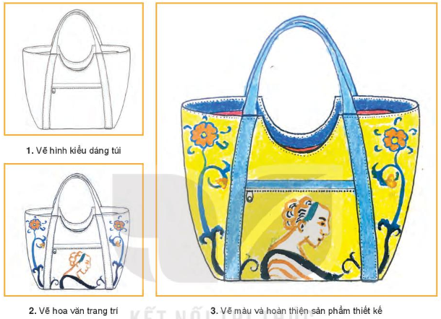
2. Thể hiện
Quan sát SPMT khai thác hoa văn trang trí thời kì trung đại trên thế giới trong thiết kế túi xách trả lời câu hỏi

Slide 17
2. Thể hiện
Sản phẩm đã sao chép, mô phỏng hình ảnh nào của mĩ thuật thế giới thời kì trung đại?
Nêu cảm nhận của em về giá trị thẩm mĩ và giá trị sử dụng của việc thiết kế sản phẩm mĩ thuật túi xách?

Slide 18
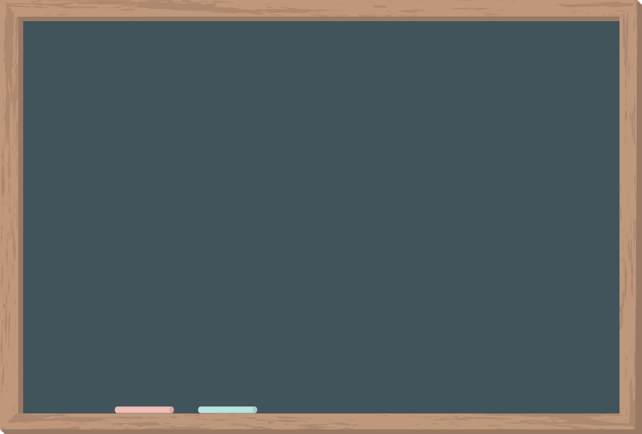
Tìm hiểu các bước khai thác hoa văn trang trí thời kì trung đại trên thế giới trong thiết kế túi xách
- Sản phẩm sao chép hình ảnh người phụ nữ trên hoa văn trang trí trên đĩa, I-ta-li-a thế kỉ XIV.
- Cảm nhận về việc thiết kế sản phẩm mĩ thuật túi xách:
+ Giá trị thẩm mĩ: bố cục hợp lí, màu sắc hài hòa, thể hiện tính sáng tạo...
+ Giá trị sử dụng: hữu ích, có thể sử dụng để đựng đồ, trang trí hoặc làm quà tặng...

Slide 19
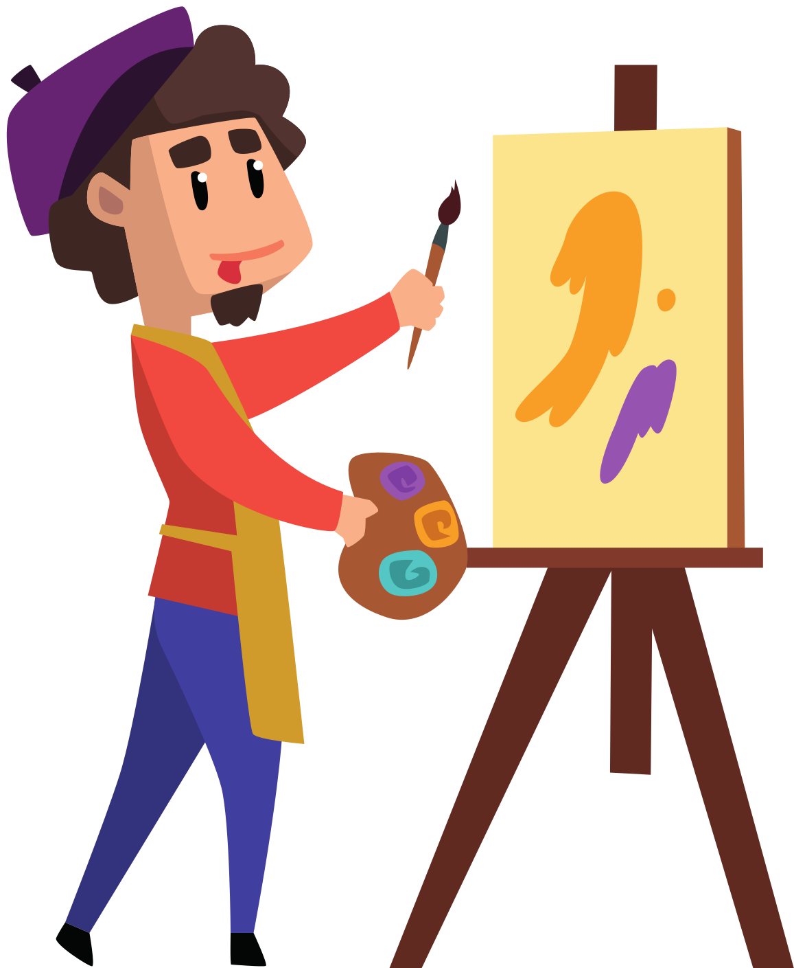
Hãy nêu các bước trang trí chiếc túi xách khai thác hoa văn trang trí thời kì trung đại trên thế giới.
Em sẽ sử dụng hoa văn nào của di sản mĩ thuật thế giới thời kì trung đại để trang trí sản phẩm của mình

Slide 20
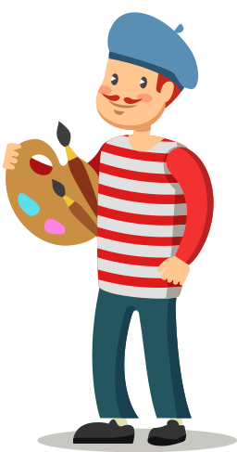
2. Thể hiện
B1
Vẽ hình kiểu dáng túi
B2
Vẽ phác hoa văn trang trí
B1
Vẽ màu và hoàn thiện sản phẩm

Slide 21
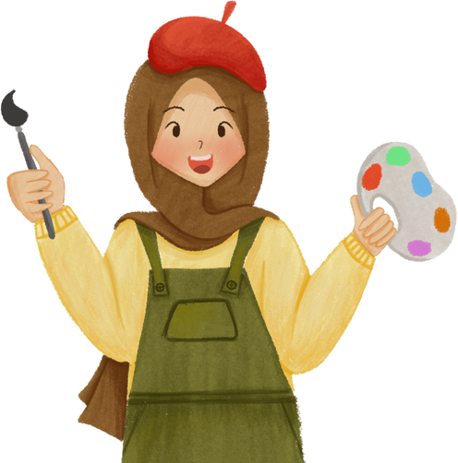
Lưu ý
Có thể lựa chọn hoa văn chỉ là nét.
Có thể sử dụng kết hợp nhiều màu sắc trong trang trí hoa văn, không phụ thuộc vào hoa văn gốc.

Slide 22
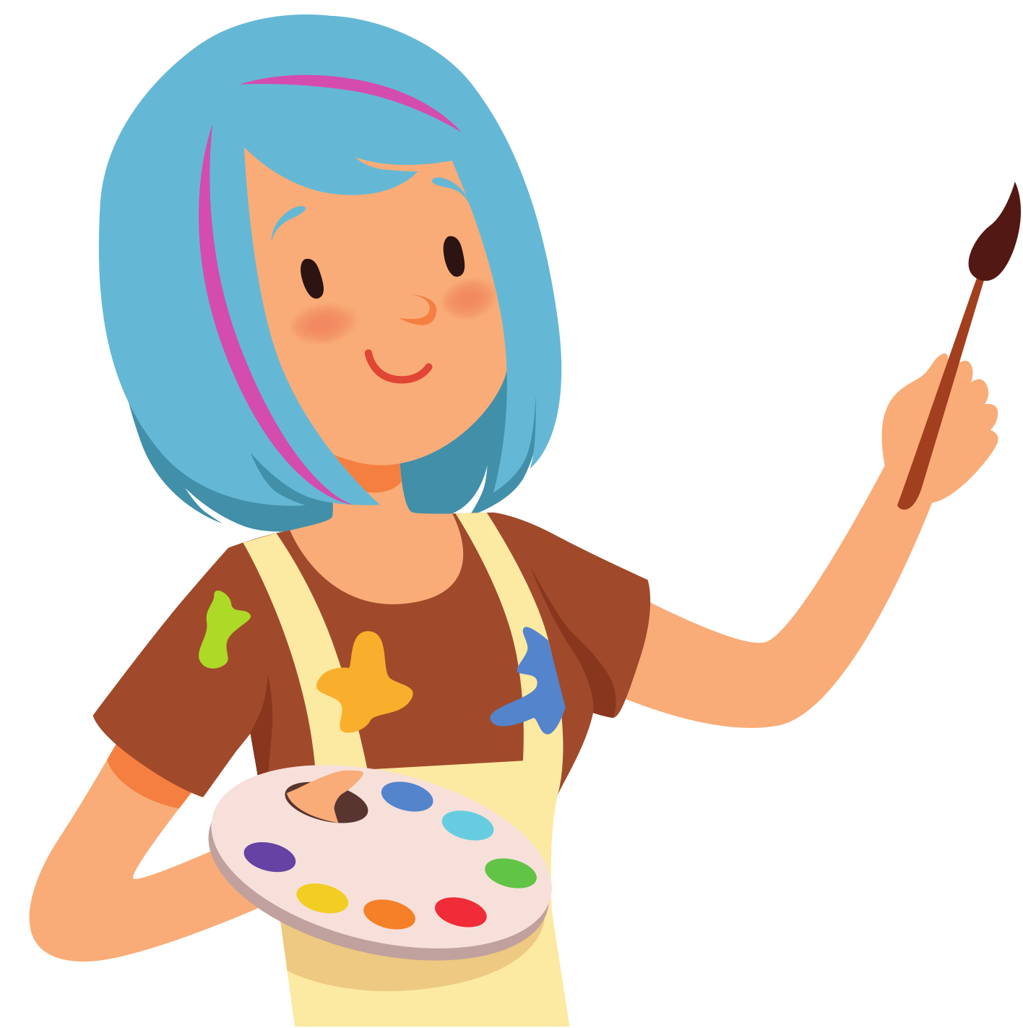
Thực hiện một SPMT ứng dụng sử dụng hoa văn của di sản mĩ thuật thế giới thời kì trung đại để trang trí

Slide 23
Về ý tưởng:
SPMT 2D hay 3D?
SMPT sẽ sử dụng hoa văn từ di sản mĩ thuật nào?
Khai thác yếu tố tạo hình nào từ di sản mĩ thuật để trang trí?
Trang trí ở vị trí nào trên đồ vật để làm nổi bật?
Về cách thức:
Lựa chọn thể hiện bằng hình chất liệu gì?
Một chất liệu hay kết hợp nhiều chất liệu.

Slide 24
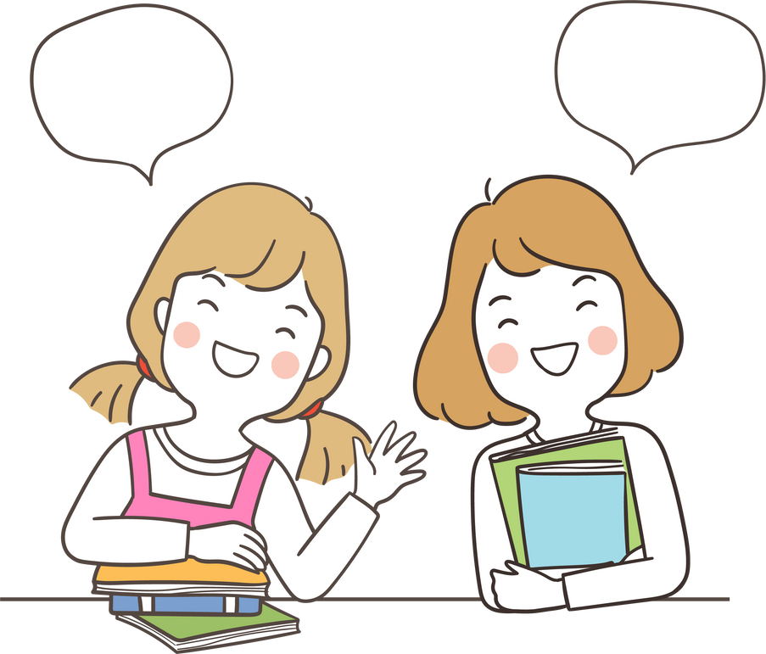
3. Thảo luận
HOẠT ĐỘNG NHÓM
Bạn đã khai thác, mô phỏng, sao chép hoa văn nào trong thiết kế SPMT của mình?
Hãy nêu tên và một số di sản tiêu biểu trong thời kì này.
Bạn ấn tượng với di sản nào của nghệ thuật trang trí thời kì trung đại trên thế giới?

Slide 25
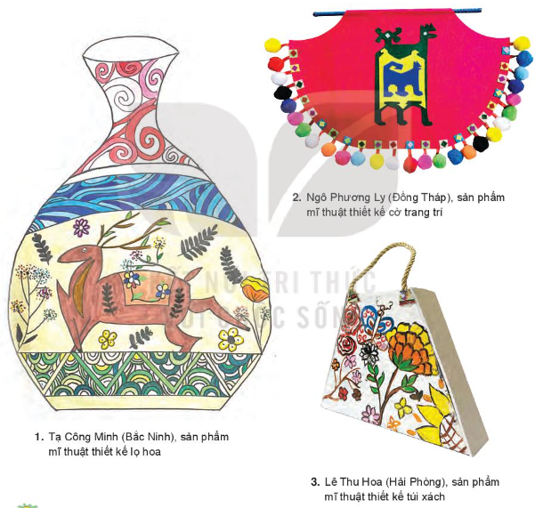
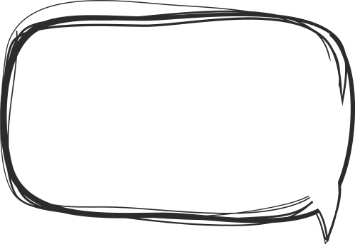
Một số sản phẩm mĩ thuật của học sinh

Slide 26
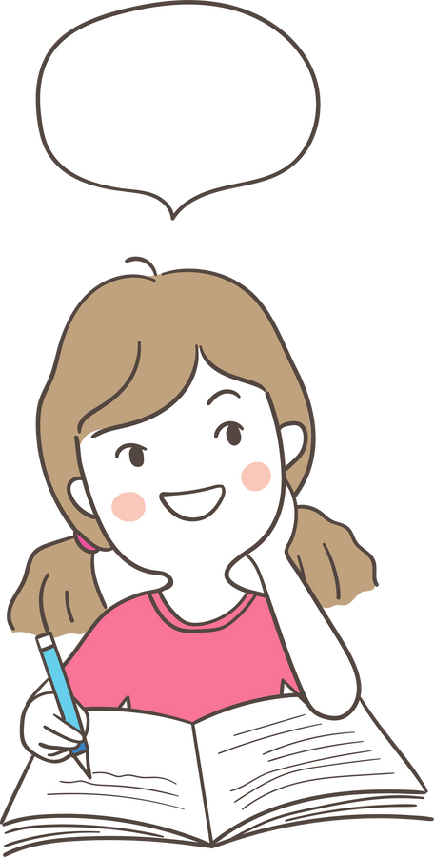
3. Thảo luận
Viết một đoạn văn (khoảng 5 - 8 câu) giới thiệu về di sản mĩ thuật tiêu biểu thời kì trung đại theo các gợi ý:
Tên vật phẩm.
Chất liệu, hoa văn trang trí, điểm nổi bật của trang trí trên vật phẩm,...

Slide 27
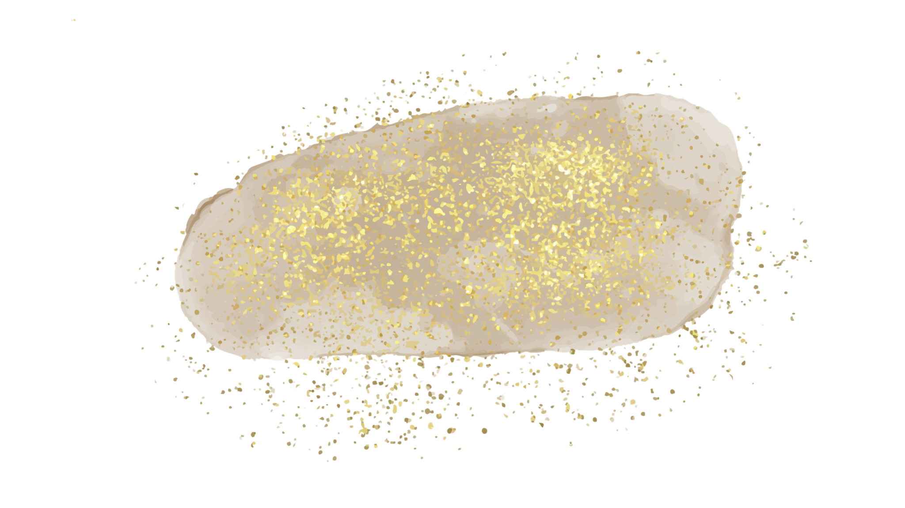
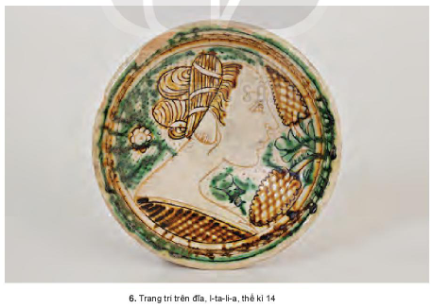
Gợi ý
Hoa văn trang trí trên đĩa ở I-ta-li-a vào thế kỉ XIV được làm bằng gốm.
Màu sắc: vàng nâu, xanh lá cây.
Điểm nổi bật: Ở vị trí trung tâm là hình ảnh một người phụ nữ búi tóc, nét vẽ trau chuốt và tỉ mỉ.
Trong thời kì trung đại, những chiếc đĩa có có hình thức công phu thường là những bộ đồ ăn xa hoa, đắt đỏ.

Slide 28
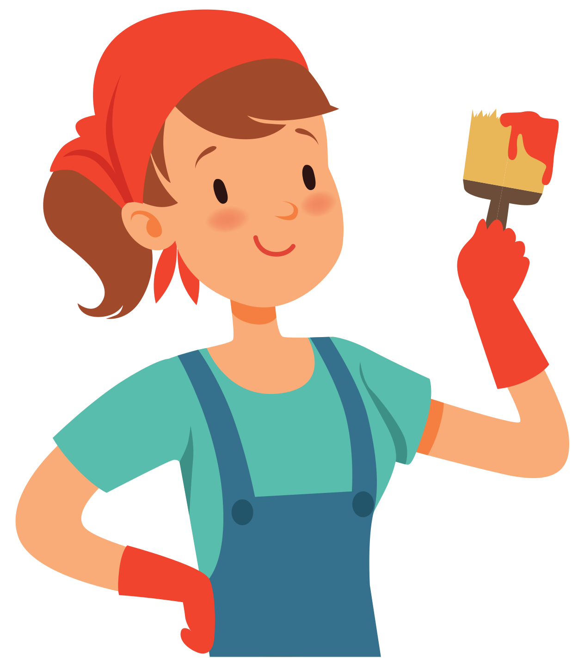
VẬN DỤNG
Khai thác màu sắc, hoa văn của mĩ thuật ứng dụng thời kì trung đại trên thế giới để trang trí đồ chơi cũ em yêu thích
Bước 1: Lựa chọn hoa văn trang trí.
Bước 2: Vẽ nét hoa văn trang trí.
Bước 3: Lựa chọn màu thể hiện hoa văn trang trí.
Bước 4: Hoàn thiện sản phẩm.

Slide 29
HƯỚNG DẪN VỀ NHÀ
Ôn lại kiến thức đã học
Hoàn thành các bài tập của Bài 2 SBT tr.8-11
Tìm hiểu Bài 3: Hình ảnh di tích trong sáng tạo mĩ thuật

Slide 30
CẢM ƠN CÁC EM ĐÃ CHÚ Ý
LẮNG NGHE BÀI GIẢNG

